Slide 1



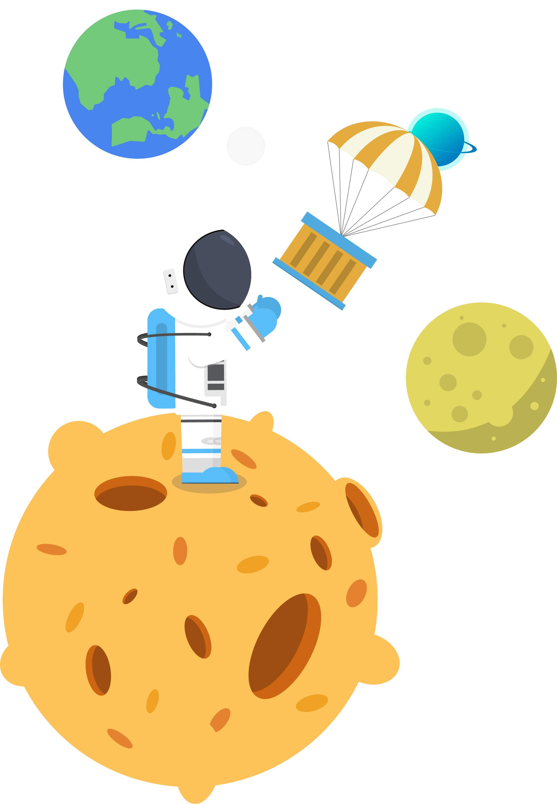

3D電腦動畫與遊戲技術 吃吃歷險記
第12組

Slide 2
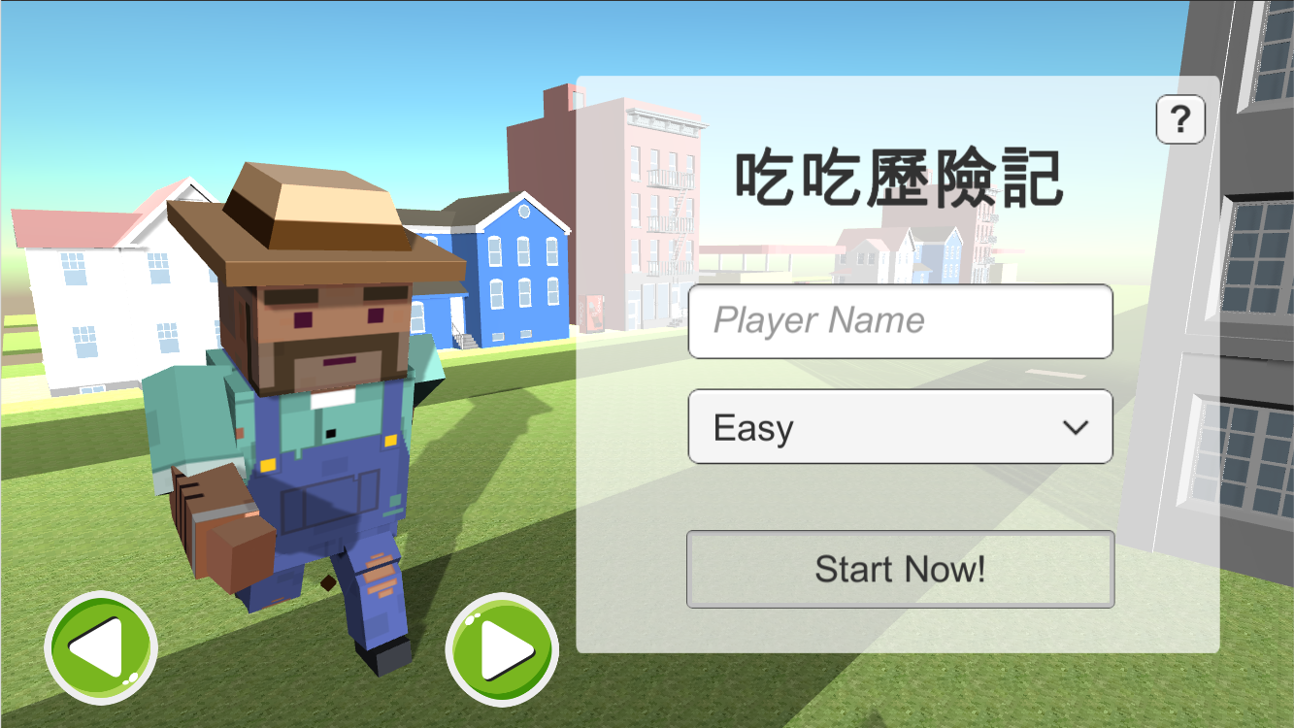
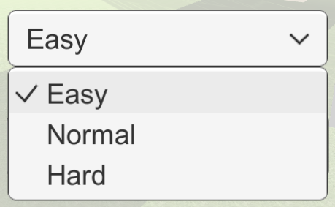
LOGIN
點擊進入遊戲
操作說明介面
輸入玩家名稱
選擇遊戲難易度
開始遊戲

Slide 3
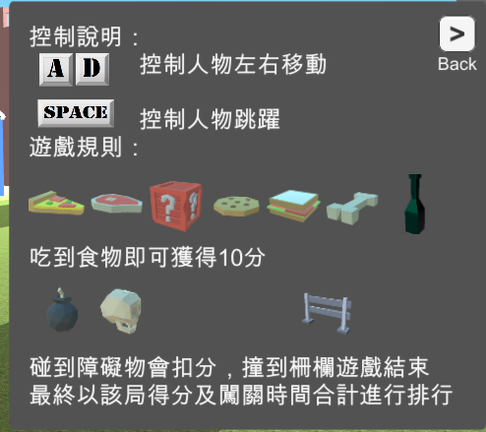
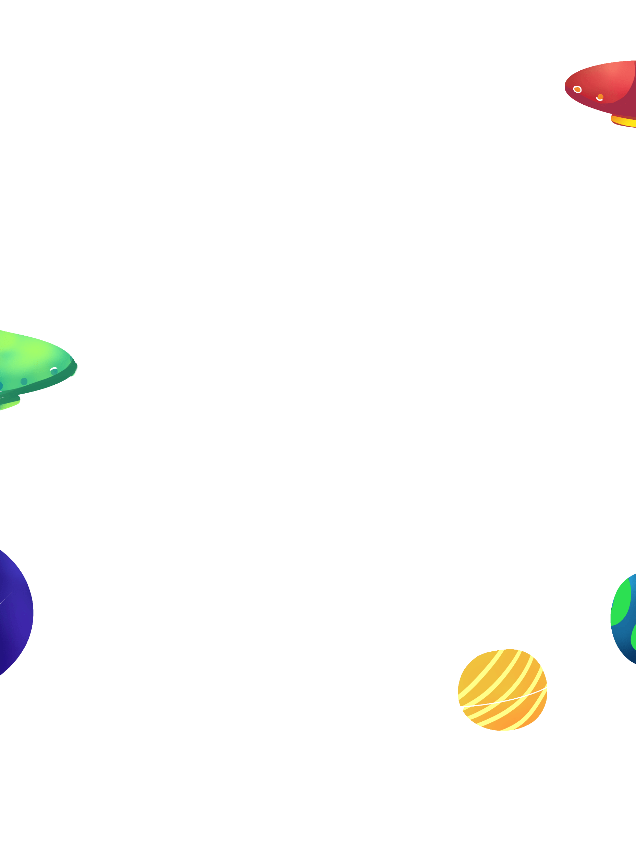
LOGIN – 遊戲操作說明
返回登入頁面

Slide 4
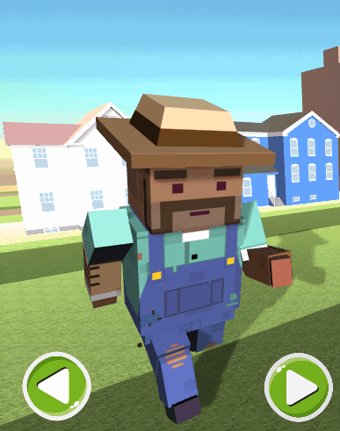

LOGIN – 角色選擇 (INPUT)
角色切換 -
上一個
角色切換 -
下一個

Slide 5
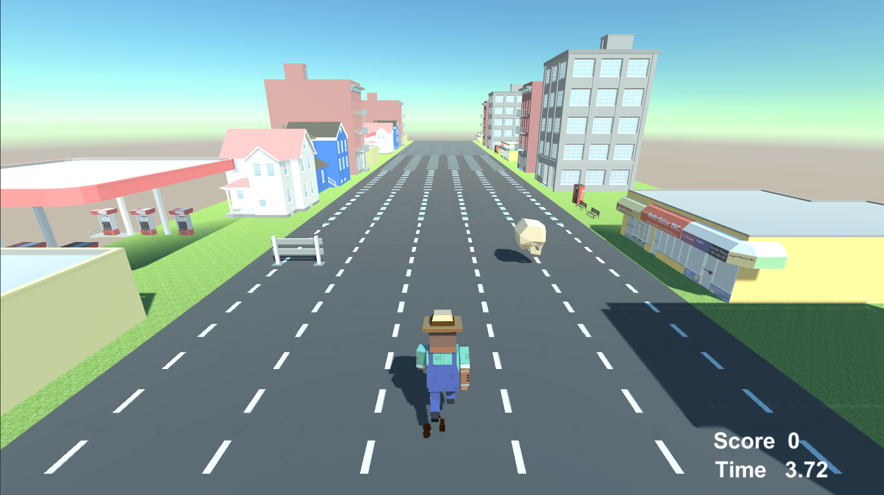
遊玩畫面
障礙物
玩家角色
分數
遊戲時間

Slide 6
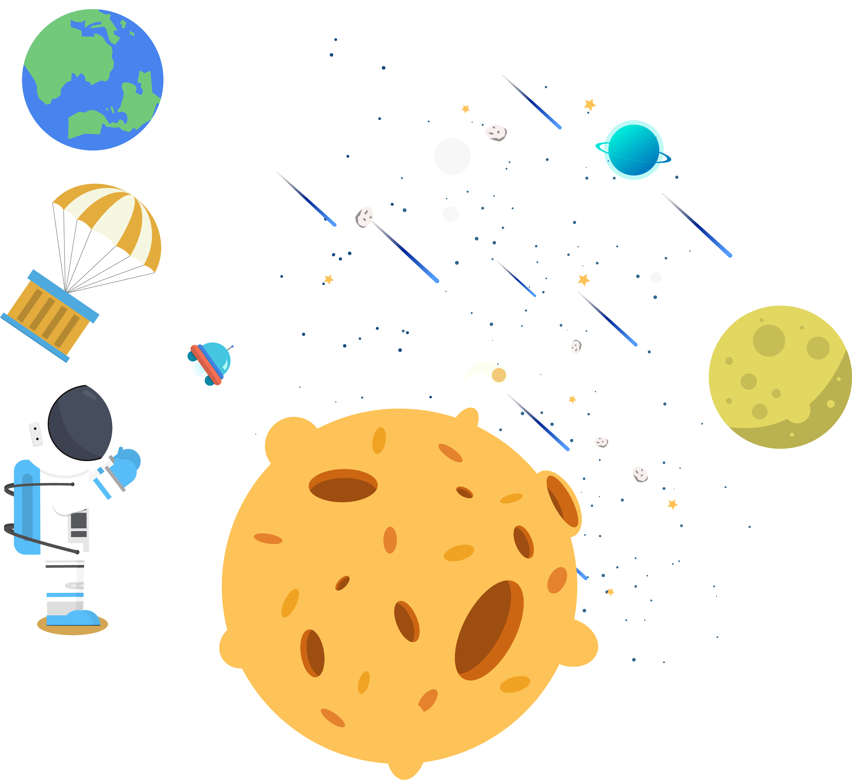
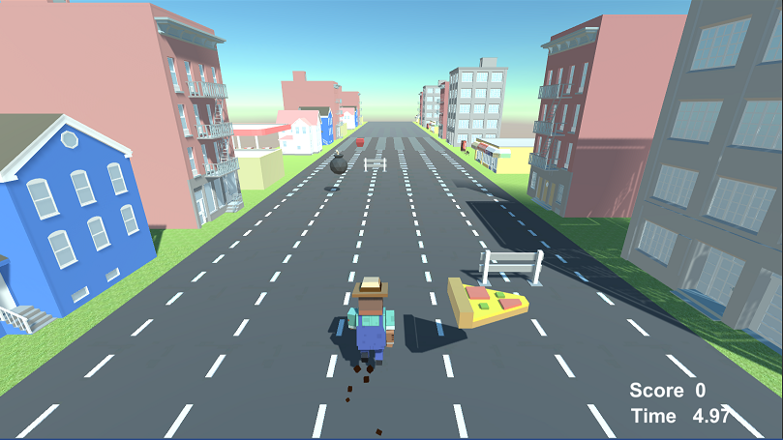
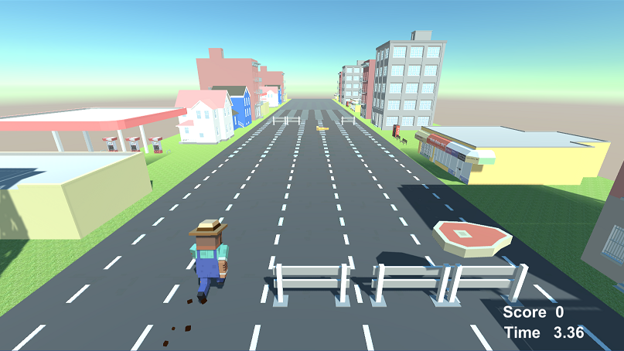
Easy難度
Hard難度 (障礙物變多 速度加快)

Slide 7
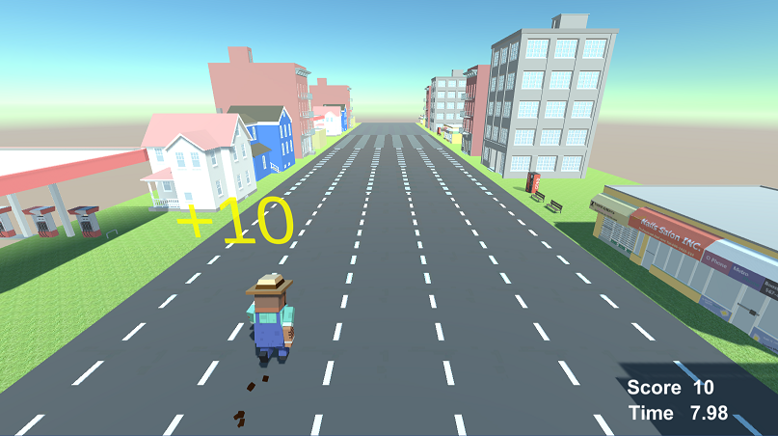
碰觸物體得分畫面

Slide 8
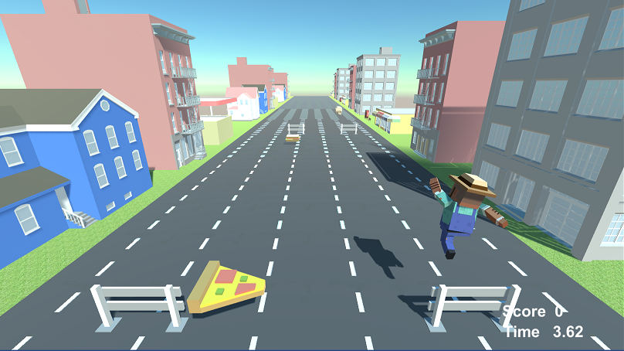
跳躍畫面

Slide 9
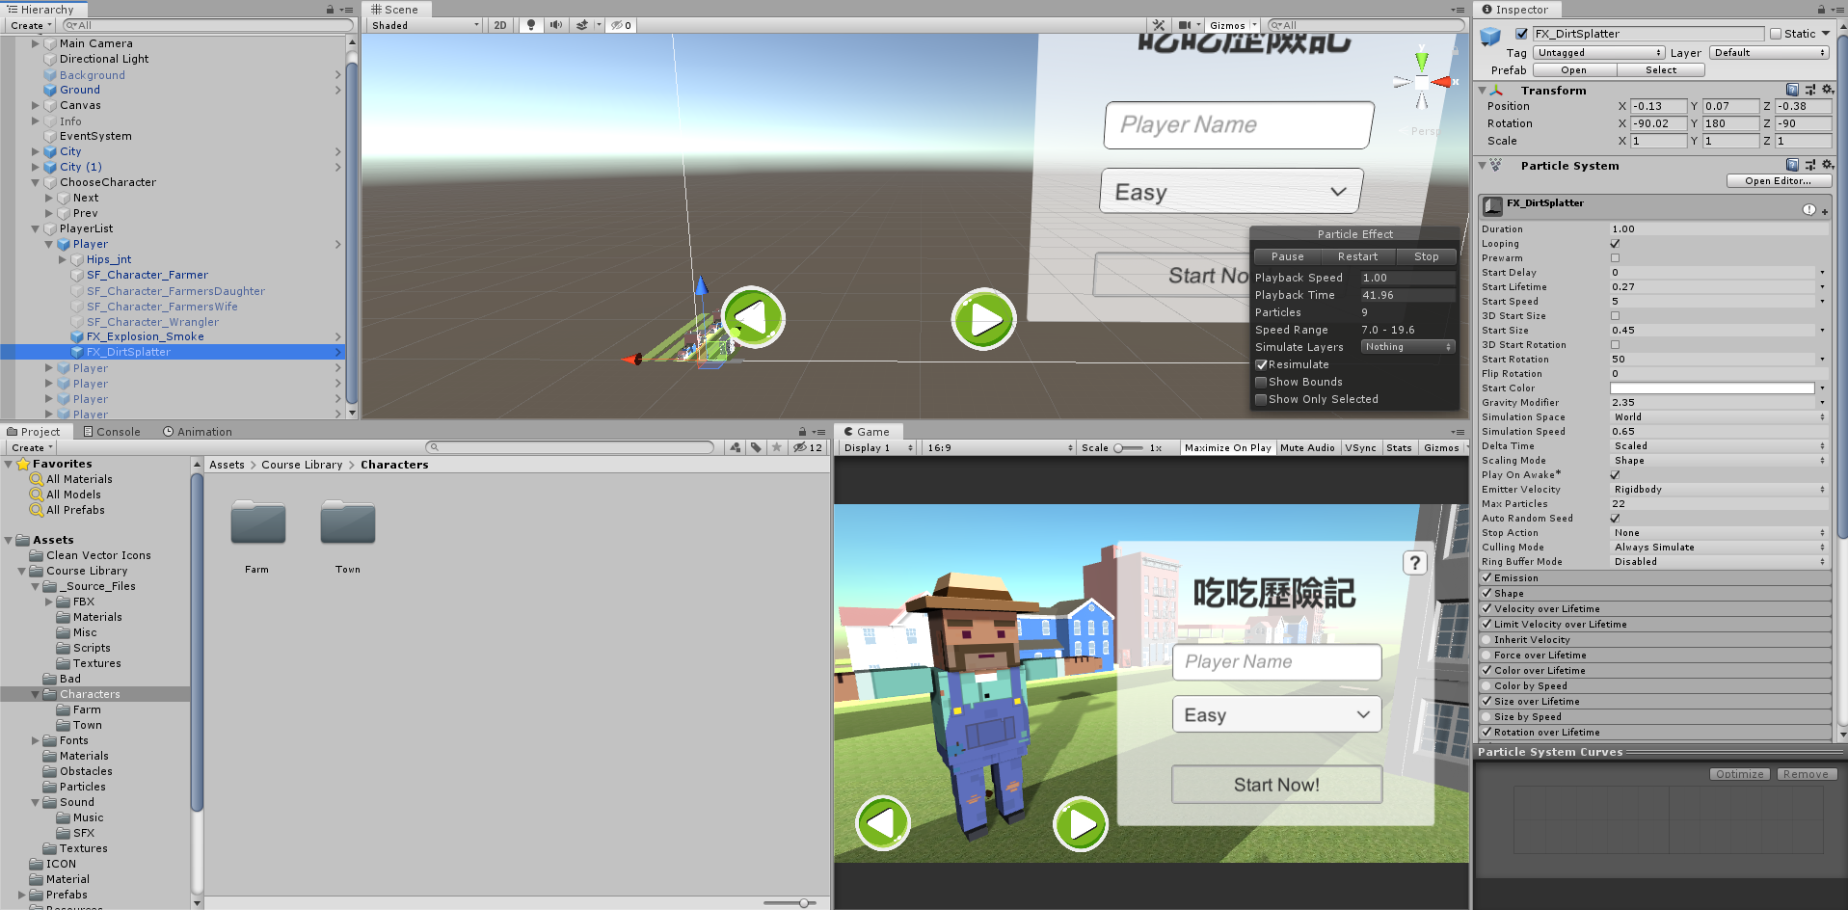
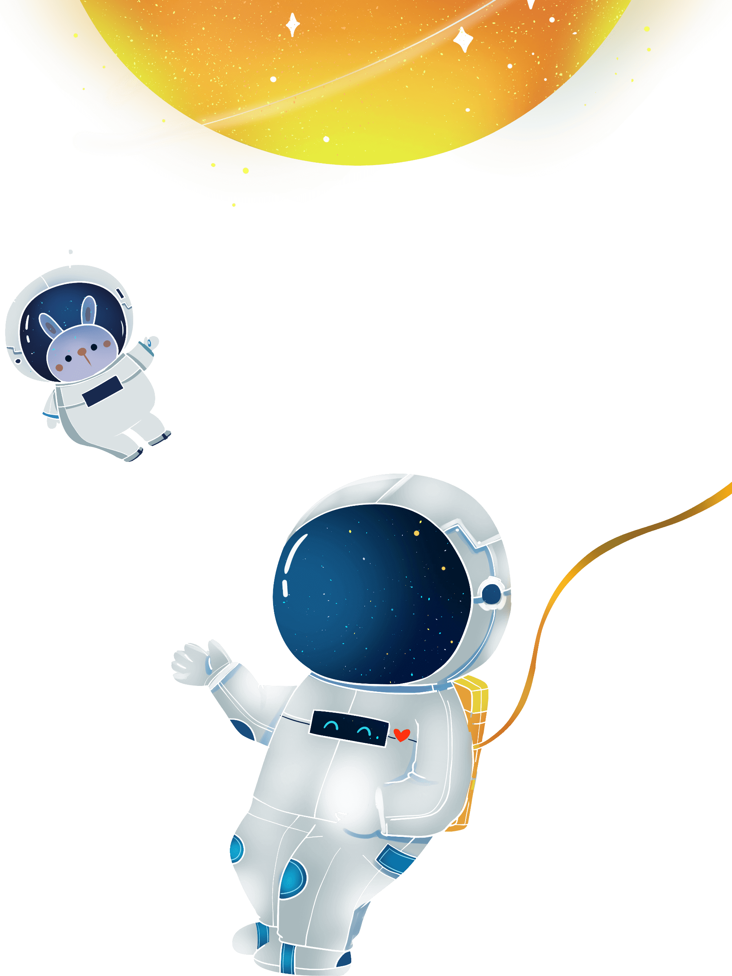
製作細節
以背景向後移動並重複捲動來達成角色前進的效果
在角色腳下加入粒子系統模擬奔跑時的塵土效果以及死亡的煙霧效果

Slide 10
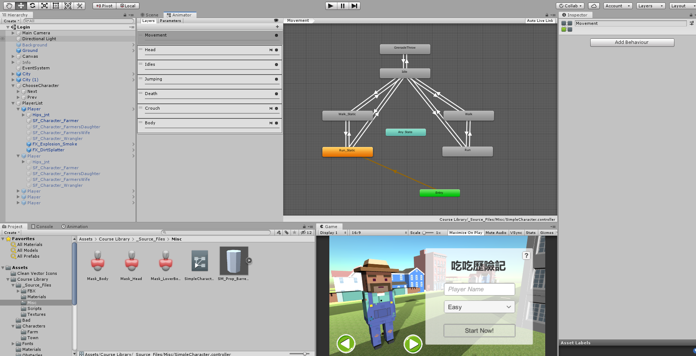
利用Animator Controller控制角色的跑步,跳躍及倒地動畫
結算的排行榜會記錄每個玩家的分數

Slide 11
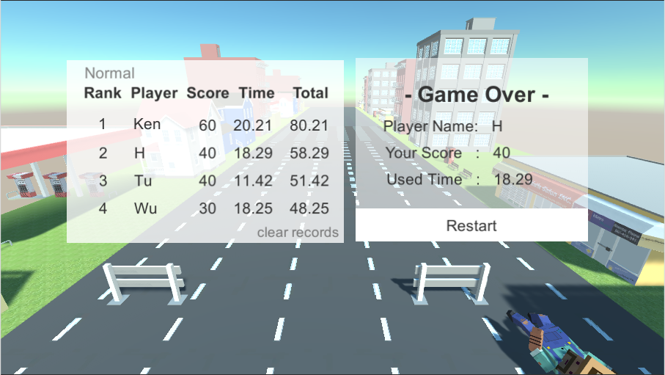
OUTPUT
遊戲難易度
玩家本輪成績
名稱/分數/耗時
排行榜 -
依照分數與耗時的加總排序
重新開始遊戲
清除歷史紀錄

Slide 12
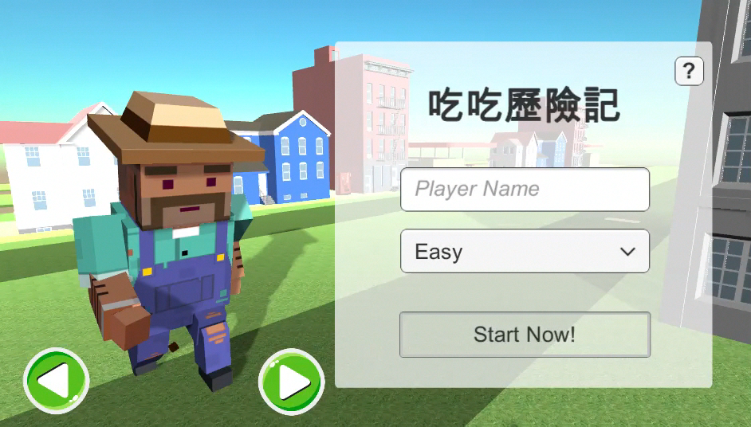
Demo

Slide 13

Thank you!
吃吃歷險記
第12組
吳尉誠 劉冠毅 蔡欣倢 涂珮榕

